Slide 1
AV2E Association Vivre Esplanade de l’Europe à votre service depuis 2010-15 ans déjà…
AV2E
Association Vivre Esplanade de l’Europe

Slide 2
AG AV2E 04 avril 2025 Salle Fernand Pelloutier 17h – 19h
BONJOUR - BIENVENUE
A l’ensemble des
COPROPRIETAIRES présent.e.s
Merci à ce.lles.ux qui ont donné
Leur PROCURATION

Slide 3
Election d’un.e président.e de séance
Vérifier que l’ assemblée générale se tient dans les règles de l’art et conformément à ce qui est prévu dans les statuts

Slide 4
Règles du jeu concernant la prise de parole
Prise de parole après chaque diapositive sur l’objet concerné pour favoriser un échange constructif - partagé
avec bienveillance

Slide 5
avant toute chose MERCI – grand MERCI
À l’ensemble des présidents de l’AV2E
Aux membres du conseil d’administration
Aux 9 copropriétés qui en AG 2024 ont voté leur adhésion à l’AV2E
Aux copropriétaires qui nous apportent un soutien actif en participant à nos actions – en signalant les problèmes rencontrés « Montpellier au Quotidien »
Un merci tout particulier à Simone et Jean–Pierre NOËL pour leur action à faire vivre Port Juvénal

Slide 6
Adieu Gérard et mille fois merci pour tes soutiens et nos séminaires de l’AV2E sous tes chers oliviers qui doivent bien être tristes sans toi

Slide 7
Ordre du Jour de l’AG – AV2E – 2024-2025
Actions AV2E 2024 – 2025
Quitus rapport moral 2024 – 2025
Rapport financier 2024 - 2025
Quitus rapport financier 2024-2025
Recueil d’idées d’actions avec discussion ouverte
Actions à venir
Verre de l’amitié pour conclure

Slide 8
Actions 2024- 2025 dans le cadre de « Montpellier au Quotidien »
remise en état de l’éclairage public
Enlèvements des tags
Nettoyage des abords de la Résidence
Etc...
http://www.montpellier.fr
+ de 40 interventions en 2024

Slide 9
Actions 2024- 2025 dans le cadre de « Montpellier au Quotidien »

Slide 10
Dernier tag côté rue J.Cartier

Slide 11
Application de la théorie « de la vitre brisée»
Si une vitre n'est pas réparée, d'autres seront très vite brisées . Si les incivilités ne sont pas contrées, elles vont proliférer

Slide 12
Actions 2024- 2025 les 35 ans de Port Juvénal et les 15 ans de l’AV2E
Ecriture de l’histoire de vie de 13 résidents copropriétaires
Exposition photos des 21 et 22 avril
Le 21 au soir :Une pièce de théâtre sur Antigone
Le 22 : vide –greniers en majesté place de la Victoire de Samothrace

Slide 13
Actions 2024- 2025 - AG des 9 copropriétés -
L’arrosage de la pelouse
- arrêté préfectoral du 01 juin 2023
le retour du jet d’eau
Attendre le curage du Lez
Accord des politiques
Eclairage public des entrées
- Du ressort de la copropriété
Protection piétons rue Poséidon
- Pose de barrières –de potelets et retour de l’îlot : refusés par 3M

Slide 14
Actions 2024- 2025 - ligne 1 du bustram -
information des résidents sur l’évolution des travaux
Intermédiation pour la gestion des conteneurs poubelles et des encombrants
Modification – Protection de la piste cyclable (qui a l’origine passait le long de la résidence)
Sécurisation du square avec la demande de pose d’une caméra de vidéosurveillance

Slide 15
Parcelle laissée à l’abandon angle rues J.Cartier – Port Juvénal

Slide 16
Actions 2024- 2025 - dans le cadre du FISE-
Sécurité maximale la nuit du samedi soir
Organisation des « after » au skate-park de Grammont
Mise en œuvre d’un arrêté préfectoral pour encadrer les travaux sur les berges du Lez et la circulation des engins de chantier
Les participants ont noté une avancée notoire due aux réunions de débriefing depuis 2017
Recul des animations vers l’hôtel de ville

Slide 17
Retour réunion préparatoire FISE 2025

Slide 18
Actions 2024- 2025 - COMMUNICATION -
n°15 et Fin de « l’Echo de Samothrace » après 5 ans de bons et loyaux services
Le lettre d’information de l’AV2E n° 1 à 9 : plus réactive – plus centrée sur Port Juvénal - moins coûteuse
Site internet : www.av2e.fr
Contact: contact@av2e.fr
Montpellier ville du ¼ d’heure ou sécurisée à l’américaine?
Pour le bonheur de ses résidents Port Juvénal a toujours bénéficié des principes clés de la ville du ¼ d’heure que nous envient beaucoup de quartier:
Tous les services de proximité
Réduction de la dépendance automobile
Vie de quartier renforcée

Slide 19
Actions 2024- 2025 avec la Mairie et la Métropole
Bilan sur les 5 ans
Commentaires
2020: arrêt du jet d’eau
2021 : crise Covid retard dans les relations avec la ville
2022 : fête de la musique « france2 » retour animations sur l’esplanade et fin des lisses
2023 : suite sécheresse arrêt arrosage pelouse
2024 : travaux pour l’ arrivée de la ligne 1 du bustram
l’ Esplanade de l’Europe ne figurait pas à l’agenda du mandat actuel du maire
Fait partie du projet sur la ZAC Bofill : de la place de la comédie au Lez si réélu en 2026
Mais on a réussi à préserver en état notre quartier malgré les tensions dues à la dynamique urbaine en cours

Slide 20
Ce que nous avons obtenu malgré tout

Slide 21
Ce que nous avons obtenu malgré tout

Slide 22
Ce que nous avons obtenu malgré tout

Slide 23
Programme « bancs à rénover sur Antigone » pour l’étape du tour de France

Slide 24
Actions 2024- 2025 - sécurisation Esplanade de l'Europe face à la discothèque
Réunion du 03 février 2025
Commentaires
La discothèque doit appliquer l’arrêté préfectoral qui stipule bien que la gestion des flux de clientèle est bien du ressort des responsables d’établissement
Elle doit mettre en place obligatoirement concernant le service d’alcool:
- Ne plus en servir 1h1/2 avant la fermeture
Ne plus en servir à une personne alcoolisée
L’activité nocturne est interdite parking de Rhodes par un arrêté municipal
Les dirigeants de la discothèque ont des relations plus que privilégiées sûrement depuis longtemps avec les différents acteurs : fonctionnaires chargés du suivi des établissements , SCHST , responsables FISE et autres …
À l’heure actuelle c’est le statu quo
On a remercié le préfet pour avoir instruit notre pétition et mis au courant de la situation actuelle

Slide 25
Demande éclairage boulodrome face à l’ex maison Antonin Balmés

Slide 26
Travaux ex-maison Antonin Balmés

Slide 27
En attendant ce qu’il faut faire
Appeler la police nationale au 17 – 112
Appeler les pompiers au 18- 112
Appeler la police municipale au 04 67 34 88 30
Faire une demande de patrouille de la police municipale via montpellier.fr (de 07h à 04h du matin en période estivale – 03h autrement)
Déposer une pré-plainte via le site : https://preplainte-en-ligne.gouv.fr
prévenir ou nous mettre en copie l’AV2E : contact@av2e.fr

Slide 28
Un audit acoustique pour mesurer objectivement les nuisances sonores de la discothèque, évaluer la conformité aux normes et mettre en place des actions correctives adaptées
Avoir des mesures précises à comparer avec les normes en vigueur
Constituer un dossier solide (rassemblement de preuves – documentation précise)
Utiliser l’audit pour engager des démarches administratives – base de médiation
Appuyer une action judiciaire si nécessaire (preuve en cas de litiges)
Pensez vous que ce soit utile et intéressant ?
Quand : période du Fise ou une fin de semaine estivale ?
Coût : 1500€ environ sur 4j
Etes vous d’accord pour cet investissement?

Slide 29
Actions 2024- 2025 - ANIMATION -
AV2E
MONTPELLIER
21 avril 2024 : Fête des voisins
Décembre 2024: Décorations des entrées pour Noël
05 janvier 2025: Concours de galettes des rois
02 février 2025: Fête de la chandeleur
Arrêt des animations –sorties
À l’exception de la fête des voisins
13 mai : arrivée de la flamme olympique
25 mai : fête du Lez à la MPT Frida Kahlo
8 juillet concert d’ouverture de radio-France
19 décembre : inauguration rue Léon Blum « retour à l’origine en rue piétonne »

Slide 30
Quitus rapport moral 2024 - 2025

Slide 31
Rapport financier 2024 - 2025

Slide 32
Quitus rapport financier 2024 - 2025

Slide 33
Recueil d’idées d’actions avec discussion ouverte

Slide 34
« Montpellier change avec Vous 2025 »
Exprimez vous du 24 mars au 13 avril sur https://www,montpellier.fr onglet : participer
Exprimer ses attentes , les difficultés rencontrées , son ressenti …
Venir rencontrer le président-maire les 11 et 12 avril 2025
Sur 3 axes ou +:
quel projet , quel avenir pour l’Esplanade de l’Europe ?
comment améliorer la sécurité Esplanade de l’Europe ?
Mise en œuvre du guide « du partage de la rue » sur Antigone
…

Slide 35
Les 11 et 12 avril« Montpellier change avec Vous »
Programme
Vendredi 11 avril 18h 30 : réunion publique au Théâtre de l’Agora (18 rue Sainte-Ursule) : Bilan et perspectives des réalisations et projets du mandat à l’échelle de la ville et de votre quartier.
Samedi 12 avril à 10h30 : balade urbaine de l’Esplanade Charles de Gaulle- au Parc Clémenceau : Venez découvrir ou partager votre expertise de proximité lors d’une balade à pied dans votre quartier.
Samedi 12 avril à 12h30 : Apéritif républicain et temps convivial au Parc Clemenceau
Samedi 12 avril de 10h à 16h : kiosque d'information à l'angle de l'avenue Clemenceau et de la rue de Bercy : pour rencontrer vos élus et les agents de la Ville et de la Métropole autour d’un café, poser vos questions et faire remonter vos remarques.

Slide 36
Février /Mars 2026 : élections municipales
Présenter un projet pour l’avenir de l’esplanade de l'Europe aux futurs candidats à la mairie
Sur 3 axes ou +:
quel projet , quel avenir pour l’Esplanade de l’Europe ?
comment améliorer la sécurité Esplanade de l’Europe ?
Mise en œuvre du guide « du partage de la rue » sur Antigone
…

Slide 37
Mise en application du Guide du « PARTAGE de la RUE » sorti le 13 novembre 2024 « Les vulnérables sont d’abord les piétons » « Les cyclistes doivent mettre pied à terre ou circuler sur les voies dédiées »
Les passages piétons :
Qui ne sont pas régis par des feux tricolores, outre leur signalisation au sol, le guide prévoit un panneau de signalisation routière verticale triangulaire au niveau de chaque passage.
La pose d'une peinture réfléchissante sur les passages protégés, visible de loin par les automobilistes qui ne se dégraderait pas comme la peinture actuelle.
L’aire piétonne – allée De Délos- : Donner à l’allée de Délos, les mêmes droits que l’aire piétonne du centre historique de la ville et la formaliser avec les panneaux de début et fin d’aire piétonne.
La piste cyclable derrière la résidence :
Pose de panneaux piste cyclable obligatoire – fin de piste cyclable.
Panneau pied à terre en fin de piste cyclable pour vélos trottinettes électriques et autres ( avec pictogrammes).
Les voitures : Faire passer à 30km/h le boulevard de « l’aéroport international » pour diminuer le bruit, des motos notamment, la pollution.

Slide 38
Mise en Sécurité en Tranquillité de l’Esplanade de l’Europe
Refaire « un comité de suivi des établissements » impartial
Faire respecter la loi (décrets départementaux, municipaux…) en faisant :
appliquer l’arrêté préfectoral 2022-05.DS.0356 en son article 14 qui stipule bien que la gestion des flux de
clientèle est bien du ressort des responsables d’établissement
* mettre en place les 2 mesures concernant le service d’alcool :
Ne plus servir d’alcool 1h ½ avant la fermeture
Ne plus servir d’alcool à une personne alcoolisée
appliquer le « délit de délaissement » quand une personne vulnérable (alcoolisée – droguée) est livrée à elle
-même sans pouvoir se défendre, que les personnes qui laissent faire soient verbalisées
appliquer l’arrêté municipal qui interdit l’activité nocturne sur le Parking de Rhodes en particulier en
période estivale
* aller plus loin en termes de prévention surtout en ce qui concerne la consommation d’alcool qui
constitue le 1er problème de soumission chimique et constitue le 1er facteur responsable des rixes, des violences intra
familiales – tapage nocturne – coups de couteaux…

Slide 39
Quel avenir pour l’Esplanade de l’Europe et les berges du Lez ? Qu’est-il prévu pour « sanctuariser » l’esplanade de l’Europe ? A quand un projet, un courrier, une note, pour informer les résidents des dispositions prises:
L’Esplanade de l’Europe dans sa globalité :
- Scène festive ? à quelle fréquence ? suivant quelle organisation ? comment sera impliquée l’AV2E pour défendre la résidence ?
La pelouse de l’esplanade de l’Europe
Retour des lisses ou pas ? Comment empêcher le stationnement des véhicules sur la pelouse et dans les allées de dessertes.
Quelle destination pour la pelouse de l’Esplanade de l’Europe (jeux – déjections canines -…).
Quel choix de gazon adapté au réchauffement climatique ?
Le retour de l’arrosage de la pelouse en période estival si arrêté préfectoral levé
Les berges du Lez
Le retour du jet d’eau après curage du Lez (choix politique fort !)
Quel aménagement des rives du Lez pour qu’elles soient plus praticables par les piétons, les vélos
Quel projet pour la « renaturation » des berges du Lez urbain pour que la nature reprenne ses droits sur le béton et en faire « un trou de verdure où chante le Lez ».

Slide 40
Quel sera l’impact de la Zac Ricardo Bofill ? qui jouxterait notre résidence côté Médiathèque Emile Zola
Les principales modifications envisagées pour le quartier, dans le projet initial, seront-elles maintenues ?
La disparition du parking « Pisistrate » (avec les mêmes problématiques que pour la suppression du parking « Antigone » pour l’arrivée de la ligne 1 du bus-tram : entrée -sortie du garage- gestion des conteneurs poubelles et encombrants – piste cyclable…
Une reconfiguration totale du carrefour de l’aéroport international (sous quelle forme définitive ?)
La rue de Poséidon et l’Avenue du Pirée en sens unique (dans quel sens ?)
Une « folie » à la place de la maison de la poésie pour faire le pendant à l’Arbre blanc (quelle implantation ? nombre d’étages ?)
Des immeubles sur le parking place du Père Louis (78 avenue du Pirée) combien de logements ?

Slide 41
Comment ?avec un travail en commun pour définir ce projet pour l’esplanade de l’Europe et Port Juvénal pour la prochaine mandature 2026- 2033 (7 ans)
Se réunir et travailler ensemble pour la rédaction de ce projet :
Le jeudi 16 octobre 2025 à 17h salle Pelloutier

Slide 42
Les animations à venir
Le 22 mai : inauguration de la ligne 1 du bustram
Du 28 mai au 01 juin 2025 : le FISE
Le 14 juin : la fête des voisins
Le 06 juillet : inauguration du festival Radio-France
Le 21 juillet : Montpellier ville étape du tour de France
Le 22 juillet : départ Montpellier le Ventoux

Slide 43
Renforcement de l’ AV2E
D’où l’importance de l’arrivée de nouveaux membres sous différentes formes :
En soutien pour les animations
Comme membre du CA

Slide 44
Le bénévolat est bon pour l’esprit et pour le corps, il permet de :
Lutter contre les effets du stress, de la colère et de l'anxiété
Combattre la dépression.
Rendre plus heureux.
Augmenter la confiance en soi.
Aider à rester en bonne santé physique.
Diminuer la fréquence de maladies cardiaques et abaisser la tension artérielle.
Permettre d’échanger et de Resserrer des liens amicaux entre résidents

Slide 45
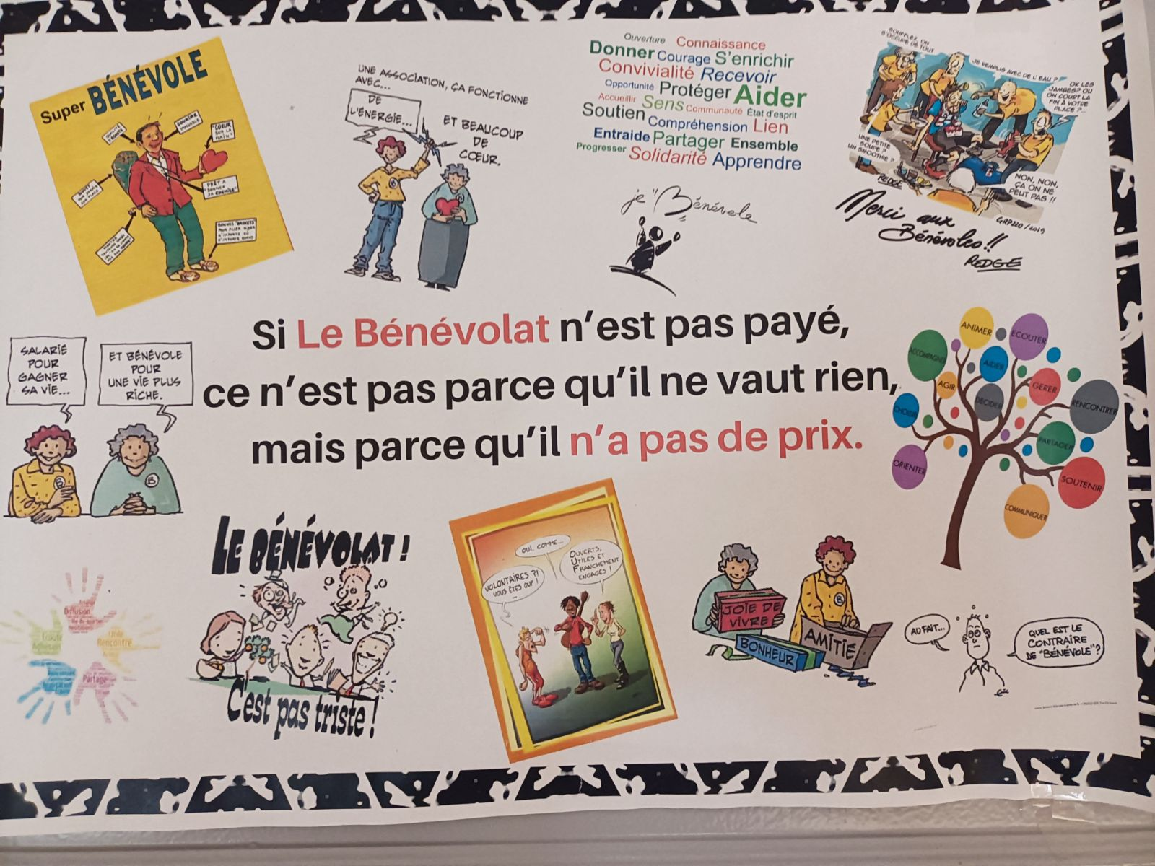

Slide 47
Merci de votre participation et attention

